Slide 1
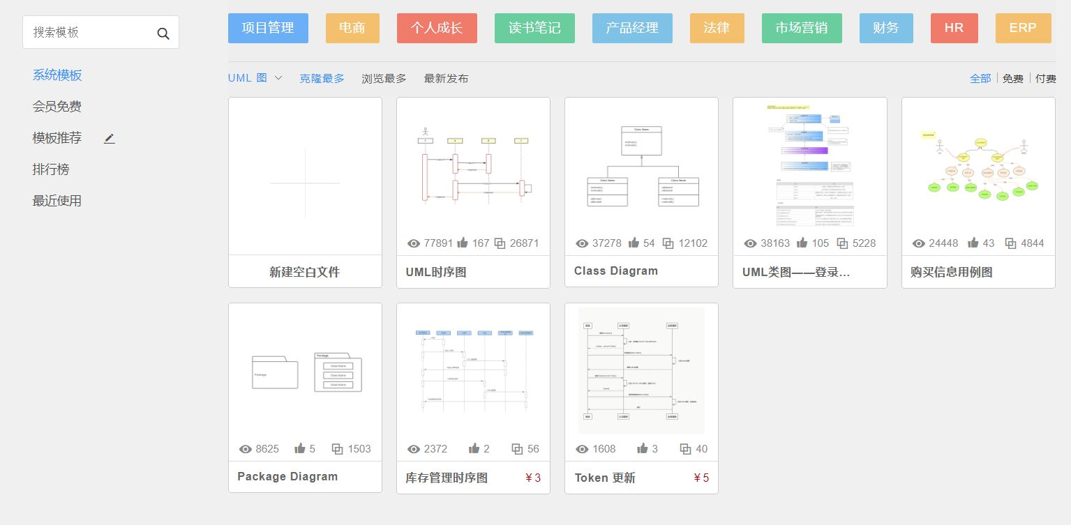
ProcessOn特性
1、绘图
ProcessOn 具有UML的图形模板

Slide 2
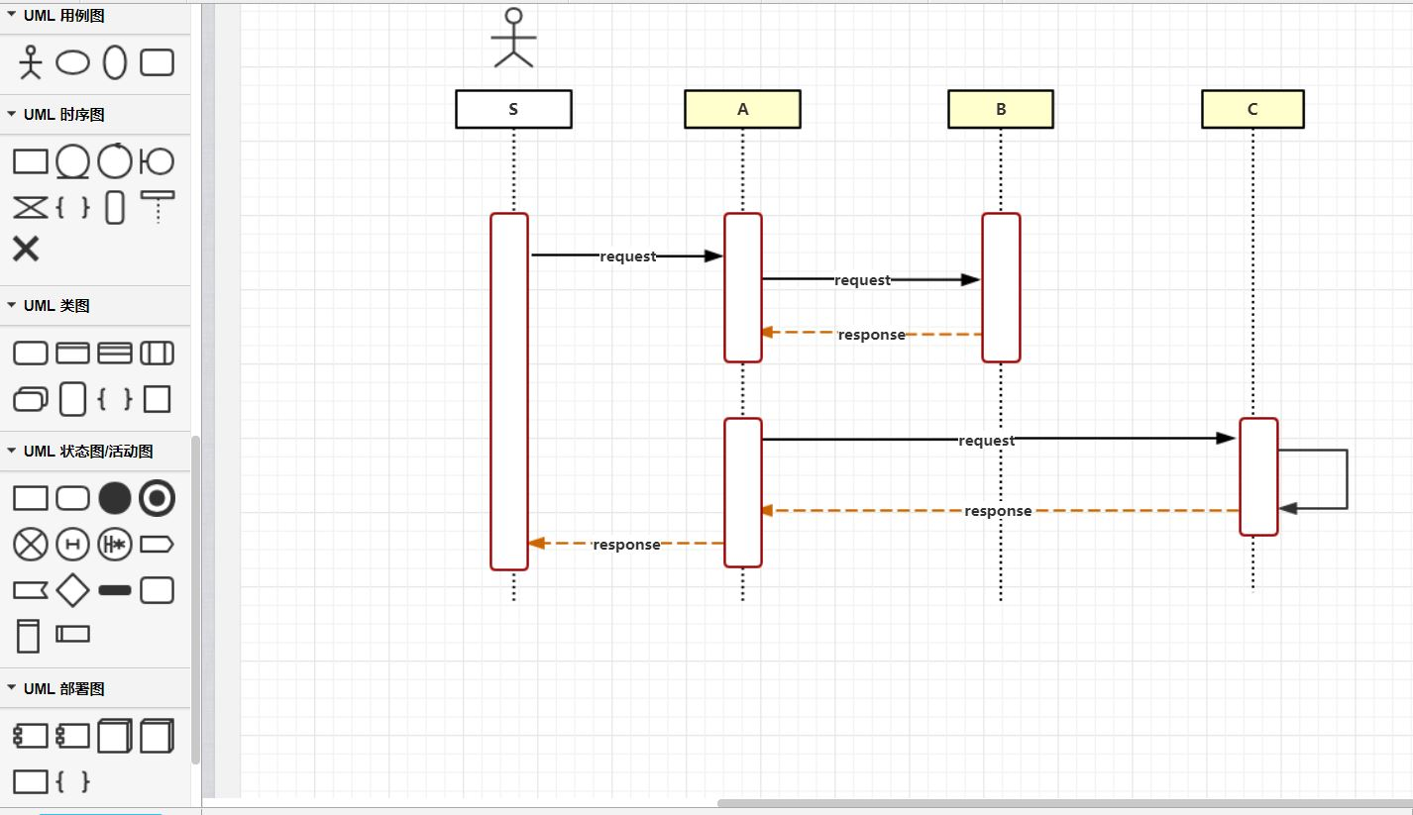
ProcessOn特性
1、绘图
ProcessOn 能够绘制UML的各种类图

Slide 3
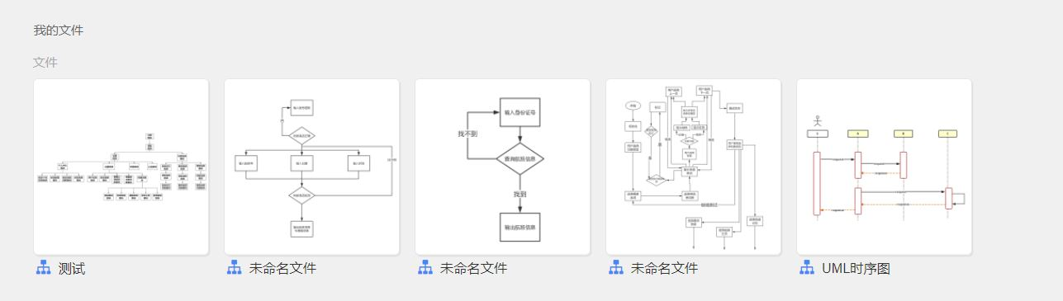
ProcessOn特性
2、存储
ProcessOn 能够将项目存储在个人的库里

Slide 4
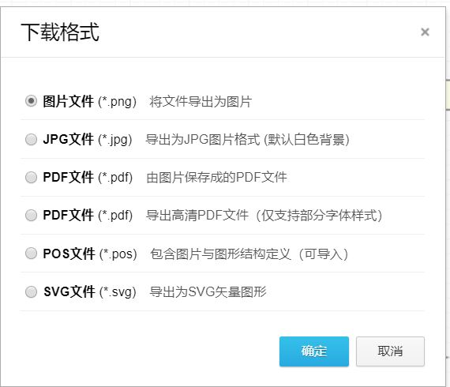
ProcessOn特性
2、存储
ProcessOn 能够将项目以图片的方式导出

Slide 5
UML特性
3、代码生成
从一个模型直接产生一个代码框架，这将为程序员节约很多编写类
属性、方法代码的琐碎时间。
ProcessOn 无此功能
4、逆向项目
通过分析代码（java等）然后将其转换到模型的类的过程
ProcessOn 无此功能

Slide 6
UML特性
5、脚本编写
ProcessOn 不支持脚本编写
6、集成
ProcessOn 无法集成相关模型与代码

Slide 7
UML特性
7、写作支持
ProcessOn 不支持协作支持
6、文档生成
ProcessOn 无法进行文档生成

